Slide 1



APRESENTAÇÃO: TATIANE MARTINS BARCELOS – R3 NEONATOLOGIA/HMIB/SES/DF
COORDENAÇÃO: MIZA VIDIGAL www.paulomargotto.com.br
Brasília, 12 de outubro de 2019
Lactato venoso do cordão umbilical para predizer acidemia láctica arterial e morbidade neonatal a termo
Umbilical Cord Venous Lactate for Predicting Arterial Lactic Acidemia and Neonatal Morbidity at Term.
Tuuli MG, Stout MJ, Macones GA, Cahill AG.Obstet Gynecol. 2016 Apr;127(4):674-80. doi: 10.1097/AOG.0000000000001339.
PMID: 26959212.Free PMC Article.Similar articles. Artigo Livre!

Slide 2
INTRODUÇÃO
Lactato é o produto final do metabolismo anaeróbico, e sua concentração na artéria umbilical é utilizada como marcador de acidemia metabólica fetal.
Vários estudos já demonstraram que o lactato arterial é mais sensível e específico que o pH e é comparável ao base excess (BE) em predizer morbidade neonatal a curto prazo(1-7). Contudo, o lactato tem a vantagem de ser medido diretamente, ao passo que o BE é calculado por algoritmos os quais podem diferir de acordo com o analisador usado (8).
Nem sempre é possível obter sangue arterial umbilical no parto, por outro lado devido ao maior calibre da veia umbilical, é mais fácil a obtenção de sangue venoso (9-12).
Cantu J, et al, demonstraram que parâmetros gasométricos do sangue venoso são fortes preditores do pH e do BE da gasometria arterial, porém não houve avaliação do lactato (13).
O presente estudo almeja estimar a utilidade do lactato venoso umbilical como preditor de acidemia láctica arterial e suas morbidades no RN termo.

Slide 3
MATERIAIS E MÉTODOS
Coorte prospectiva de partos consecutivos realizados no St. Louis Medical Center da Universidade de Washington de 2009 a 2014. Teve aprovação ética da universidade.
Critérios de Inclusão:
  Gestações únicas a termo (IG > ou = 37sem datadas por DUM e confirmadas por US 1º ou 2ºT) (14)
  Apresentação cefálica
  Trabalho de parto antes do nascimento
Critérios de Exclusão:
  Gestação múltipla
  Presença de anormalidades fetais
Dados epidemiológicos, história clínica e cirúrgica, historia obstétrica e ginecológica, história pré-natal e dados do trabalho de parto e nascimento forma extraídos dos prontuários por enfermeiras treinadas.

Slide 4
MATERIAIS E MÉTODOS
Sangue de cordão foi coletado imediatamente após o nascimento, independente do conhecimento do desfecho do paciente (7)
A metodologia para gasometria umbilical e a medida do lactato foram instituídas previamente ao estudo.
  Foram obtidas amostras de sangue venoso e arterial do segmento clampeado do cordão imediatamente após o nascimento.
  Aferição do lactato do sangue total feita por analisador de bancada automatizado.
  O coeficiente de variação laboratorial utilizada para o lactato foi 2,9%. (7)
  Para validação das amostras, considerou-se sangue arterial com pH 0,02 mais baixo que o venoso. (15)

Slide 5
MATERIAIS E MÉTODOS
Desfechos (diagnosticados por neonatologista sem conhecimento dos níveis de lactato umbilical) (7)
  Acidemia Láctica Arterial = lactato arterial > 3,9mmol/L
  Neonatais (pelo menos 1)
    Morte
    IOT
    VM
    SAM = LA meconial, desconforto respiratório e imagem radiológica (16)
    EHI = Eunice Kennedy Shriver National Institute of Child Health and Human Development (17)
    Hipotermia Terapêutica = RN IG > ou = 36sem, moderada ou severa encefalopatia hipóxico isquêmica (EHI) com ou sem convulsões, Apgar <5 no 10ºmin, reanimação prolongada, acidose (pH <7,1 ou BE > 12mmolL) na 1ªh de vida (18)

Slide 6
MATERIAIS E MÉTODOS
Análise Estatística
  Características epidemiológicas foram calculadas para toda coorte e comparadas entre com ou sem desfecho neonatal
  Variáveis contínuas foram comparadas pelo Teste de Student
  Variáveis categóricas foram comparadas pelo Teste Qui-Quadrado (X²) ou Fisher
  Distribuição normal das variáveis contínuas foram avaliadas pelo Teste de Kolmogorov-Smirnov
  Regressão logística foi usada examinar a relação entre lactato umbilical arterial e venoso
  Curvas ROC foram construídas para determinar fatores preditivos do lactato venoso umbilical na acidemia láctica arterial e para comparar o valor preditivo do lactato venoso e arterial umbilical no desfecho de morbidade neonatal.

Slide 7
MATERIAIS E MÉTODOS
Análise Estatística
  O ponto de corte ideal para lactato venoso para predizer acidemia láctica foi estimado no índice máximo de Youden, que maximiza a correta classificação dos pacientes. (19-20)
  A área abaixo da curva ROC para lactato venoso e arterial foram comparados pelo método descrito por Delong et al. (21)
  Foram calculadas e comparadas as características preditivas (sensibilidade, especificidade, valores preditivos positivo e negativo e intervalo de confiança) para lactato venoso e arterial nas comorbidades neonatais de acordo com o ponto de corte ideal.
  Sensibilidade e especificidade foram comparadas pelo teste de McNemar. (22)
  Para os diferentes pontos de corte do lactato venoso como preditor de comorbidade neonatal, foram calculadas diferentes características preditivas. Para isso, foi incluído os percentis 95 e 99 da coorte atual e dos valores estimados de lactato venoso de acordo com os valores de lactato arterial encontrados na literatura.(2,23)

Slide 8
MATERIAIS E MÉTODOS
Análise Estatística
  Não teve cálculo de amostra
  Todos os testes estatísticos foram bicaudais
  Adotou-se P < 0,05 como significância estatística
  Utilizou-se o programa STATA 12, edição especial para as análises

Slide 9
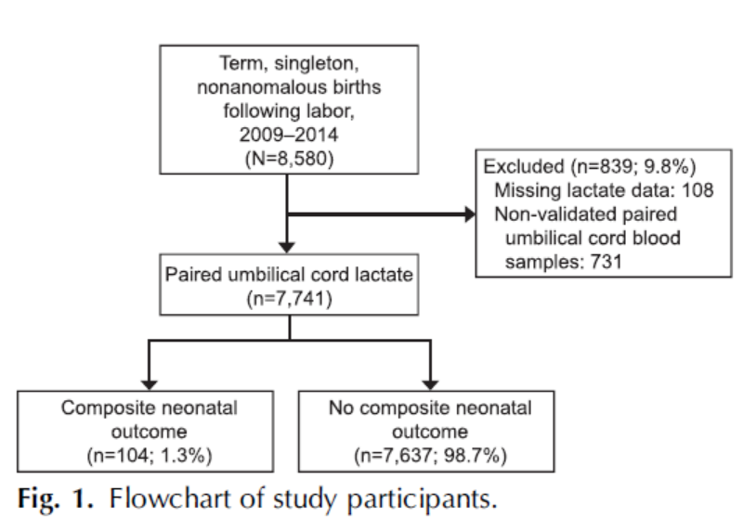
RESULTADOS
Um total de 8.580 nascimentos únicos, a termo e sem anomalias,
ocorreu durante o período do estudo. Com as exclusões ficaram
7.741 pacientes na análise (Figura 1)

Slide 10
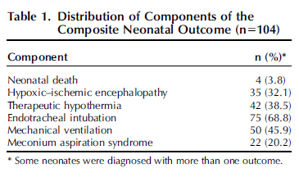
RESULTADOS
O resultado neonatal composto foi diagnosticado em
104 neonatos, constituindo 1,3% da coorte
(Tabela 1)
As morbidades mais comuns foram intubações orotraqueais(n=75) e ventilação mecânica (n=50) seguido de hipotermia terapêutica (n=42), encefalopatia hipóxico-isquêmica (n=35) e mecônio síndrome de aspiração (n-22).

Slide 11
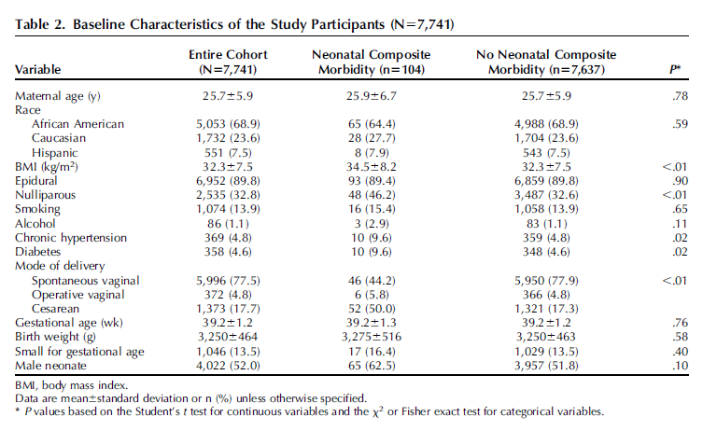
RESULTADOS
Na Tabela 2, As características da linha de base foram examinadas
Na coorte inteira e comparados entre aqueles com e
sem o resultado neonatal composto

Slide 12
RESULTADOS
-Houve uma forte correlação entre lactato umbilical venoso e arterial do cordão umbilical (coeficiente de correlação 0,916).
-O lactato arterial aumentou 1,04 mmol / L para cada aumento de 1,00 mmol / L no lactato venoso (equação de regressão linear: lactato arterial=0,22+ 1.043 lactato venoso) (Fig. 2).
-O coeficiente de determinação (R2) foi de 0,839, indicando que 83,9% da variação no lactato arterial foi explicada pelo Lactato venoso
-A diferença média entre a lactato arterial e venoso foi de 0,34 mmol / L (95% de confiança
intervalo [IC] 0,32-0,35).

Slide 13
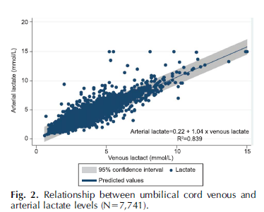
RESULTADOS
Notes:
There was a strong correlation between umbilical
cord venous and arterial lactate (correlation coefficient
0.916). Arterial lactate increased by 1.04 mmol/
L for every 1.00-mmol/L increase in venous lactate
(linear regression equation: arterial lactate50.22
+1.043venous lactate) (Fig. 2). The coefficient of
determination (R2) was 0.839, indicating that 83.9%
of the variance in arterial lactate was explained by
venous lactate. The mean difference between arterial
and venous lactate was 0.34 mmol/L (95% confidence
interval [CI] 0.32–0.35).

Slide 14
RESULTADOS
-A acidemia láctica arterial foi identificada em 2.199 neonatos (28,4%) basearam o ponto de corte arterial de lactato de 3,9 mmol / L.
-O lactato venoso foi altamente preditivo de acidemia láctica arterial (área sob a curva ROC: 0,958, IC95% 0,953-0,962).
-O ponto de corte “ideal” de lactato venoso para predizer acidemia láctica arterial foi de 3,4 mmol / L com base no índice máximo de Youden (Figura. 3) Esse ponto de corte do lactato venoso previu acidemia láctica arterial com sensibilidade de 87,0% (IC95% 85,6-88,4%) e especificidade de 91,3% (95% IC 90,6-92,1%).
-Os valores das previsões preditivas positiva e negativa foram 79,9% (IC95% 78,3-81,5%) e 94,7% (IC95% 94,0-95,3%), respectivamente.

Slide 15
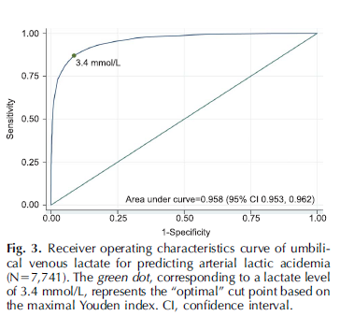
RESULTADOS
Notes:
Arterial lactic acidemia was identified in 2,199
neonates (28.4%) based the arterial lactate cut point of
3.9 mmol/L. Venous lactate was highly predictive of
arterial lactic acidemia (area under ROC curve: 0.958,
95% CI 0.953–0.962). The “optimal” cut point of
venous lactate for predicting arterial lactic acidemia
was 3.4 mmol/L based on the maximal Youden index
(Fig. 3). This cut point of venous lactate predicted
arterial lactic acidemia with a sensitivity of 87.0%
(95% CI 85.6–88.4%) and specificity of 91.3% (95%
CI 90.6–92.1%). The positive and negative predictive
values were 79.9% (95% CI 78.3–81.5%) and 94.7%
(95% CI 94.0–95.3%), respectively.

Slide 16
RESULTADOS
-Os lactatos umbilical arterial e venoso umbilical foram comparáveis para previsão da morbidade composta morbidade (áreas sob curva ROC, 0,799 em comparação com 0,815, P5,18) (Figura 4).
-O ponto de corte “ideal” de lactato venoso para predizer o resultado composto neonatal foi de 3,4 mmol / L, o mesmo que para predizer acidemia láctica arterial.
-O ponto de corte “ideal” do lactato arterial para prever o resultado composto neonatal foi de 3,8 mmol / L nesta coorte, comparável ao corte publicado anteriormente (ponto de 3,9 mmol / L.)
-O lactato venoso previu resultado neonatal composto com sensibilidade comparável como lactato arterial (75,0% comparado a 74,0%, P..99), mas a especificidade foi um pouco menor (69,7% comparado com 72,2%, P, 0,01).
-Os valores associados preditivos negativos e positivos foram nominalmente comparáveis (Tabela 3).
- Aumento dos pontos de corte de lactato venoso teve um efeito previsível nas características de predição.
-Os efeitos mais notáveis ​​foram uma diminuição na sensibilidade e um aumento na especificidade e valor preditivo negativo (Tabela 4).

Slide 17
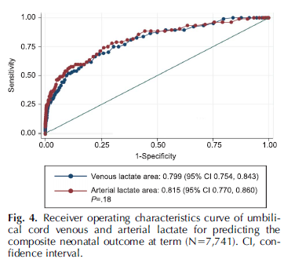
RESULTADOS
Notes:
Umbilical venous and arterial lactate were comparable
for prediction of the composite neonatal
morbidity (areas under ROC curve, 0.799 compared
with 0.815, P5.18) (Fig. 4)

Slide 18
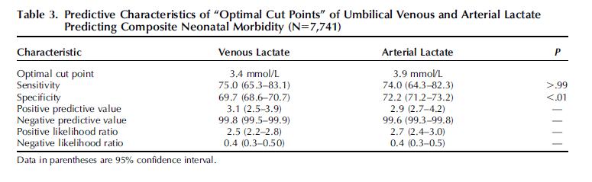
RESULTADOS
Notes:
The “optimal” cut point of
venous lactate for predicting the composite neonatal
outcome was 3.4 mmol/L, the same as that for predicting
arterial lactic acidemia.
Venous lactate predicted the
composite neonatal outcome with comparable sensitivity
as arterial lactate (75.0% compared with 74.0%,
P..99), but specificity was slightly lower (69.7%
compared with 72.2%, P,.01). The associated
negative and positive predictive values were nominally
comparable (Table 3)

Slide 19
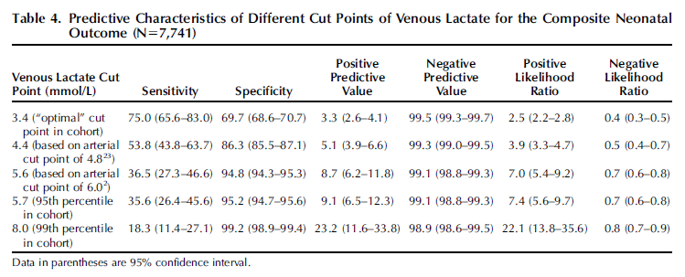
RESULTADOS
Notes:
Increasing cut points of
venous lactate had a predictable effect on the predictive
characteristics. The most notable effects were
a decrease in sensitivity and an increase in specificity
and negative predictive value (Table 4).

Slide 20
DISCUSSÃO
Lactato venoso é forte preditor de acidemia láctica arterial e de morbidade neonatal com sensibilidade comparável ao lactato arterial, porém com especificidade discretamente menor.
Estudos prévios predizendo desfecho neonatal compararam lactato arterial com pH (maior sensibilidade e especificidade) ou com BE (mais forte preditor) (1-7). Usaram níveis médios e pontos de corte diferentes de lactato arterial com variações de 3,2 a 10mmolL para predizer desfechos (1,25-27).
Se deve ao uso de amostras de sangue total ou hemolisado, estudos populacionais e medidas de desfecho. Esses estudos coletaram lactatos arterial e venoso pareado mas não correlacionaram o venoso ser preditor de acidemia láctica arterial ou de desfechos neonatais (12,28,29).
A diferença média dos níveis de lactato venoso e arterial varia de 0,2 a 0,5mmol/L, consistente com o 0,34mmol/L encontrado (12,28,29).
Notes:
Sabe-se que o lactato umbilical arterial é a medida direta do lactato fetal e o lactato venoso reflete o da placenta. No entanto o feto tem sido identificado como a principal fonte de concentração de lactato umbilical no trabalho de parto com minimas influencias maternas e utero placentarias. Ainda após deixar a placenta o lactato venoso umbilical continua preditor de lactato arterial.

Slide 21
DISCUSSÃO
O grande tamanho da amostra é a maior força do estudo.
Elimina-se o viés de seleção através da gasometria de cordão e medida do lactato nos bebês de alto risco de morbidade.
Houve validação da amostra determinando que pH arterial é no mínimo 0,02 menor que o venoso (15).
A análise estatística estimou e comparou as características preditivas do ponto de corte ideal para lactato venoso e arterial, além de evidenciar os efeitos dos diferentes pontos de corte no valor preditivo.
Além disso, a regressão logística usada, pode estimar o lactato arterial para qualquer lactato venoso.

Slide 22
DISCUSSÃO
A escolha de recém-nascido a termo após trabalho de parto iniciado ocorreu para evitar viés devido as variações existentes do lactato umbilical nas diferentes idades gestacionais (5,28).
Tais resultados podem não ser necessariamente aplicáveis ao recém-nascido preaturo sem evidência de trabalho de parto ativo.
Utilizou-se desfecho neonatal composto, o que pode ser considerado uma falha. Entretanto, foram escolhidos apenas fatores ligados à hipoxia neonatal
Alguns dados foram diferentes entre os paciente com ou sem desfechos compostos, refletindo que esses fatores predispõe à morbidade neonatal, pois foi comparada amostras pareadas para lactato arterial e venoso, sendo a influencia similar em ambos valores.
Houve baixo viés de seleção, pois mesmo nos 10% do total da amostra excluída, as características estudados foram semelhantes aos dos incluídos no estudo.
Houve avaliação apenas de desfechos e curto prazo.

Slide 23
CONCLUSÃO
Estudo mostrou que o lactato venoso do cordão umbilical é um forte preditor do lactato arterial umbilical, com capacidade preditiva para morbidade neonatal comparável ao lactato arterial.
No entanto, o valor preditivo positivo para desfecho neonatal composto foi baixo, refletindo a baixa incidência do desfecho e a capacidade preditiva abaixo do esperado do lactato para morbidade neonatal.
De acordo com os achados, se o lactato for usado como marcador de morbidade neonatal , a capacidade de preditiva do lactato venoso e arterial são comparáveis desde que sejam validados em estudos independentes contendo pontos de corte e medidas de desfecho neonatal com sensibilidade e especificidade desejáveis.
Uma vez validado, lactato venoso umbilical pode ser uma medida alternativa útil de risco para morbidade neonatal quando sangue arterial não estiver disponível.
Finalmente, os achados mostram que o valor clínico da medida do lactato do sangue de cordão não deve ser desprezado se a fonte for venosa.

Slide 24
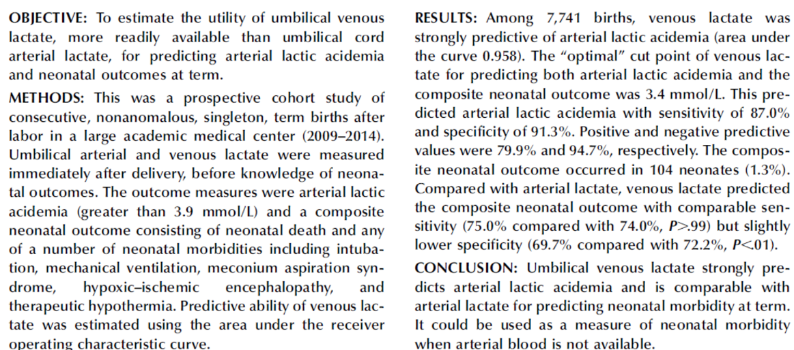
ABSTRACT

Slide 25
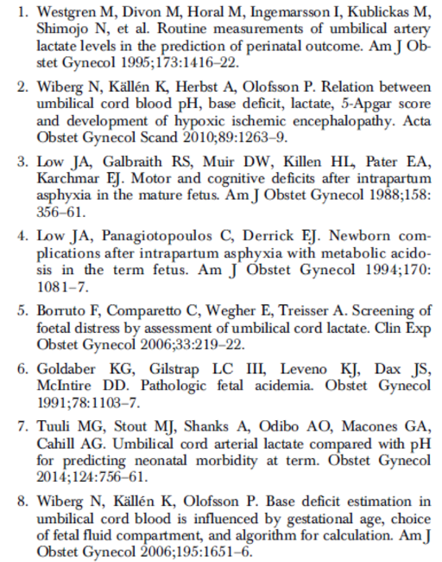
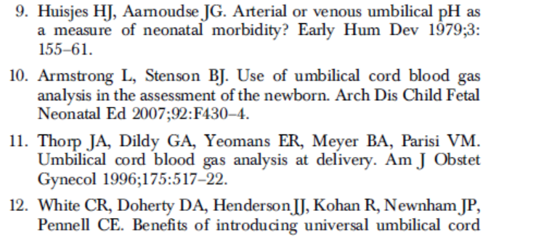

REFERENCES

Slide 26
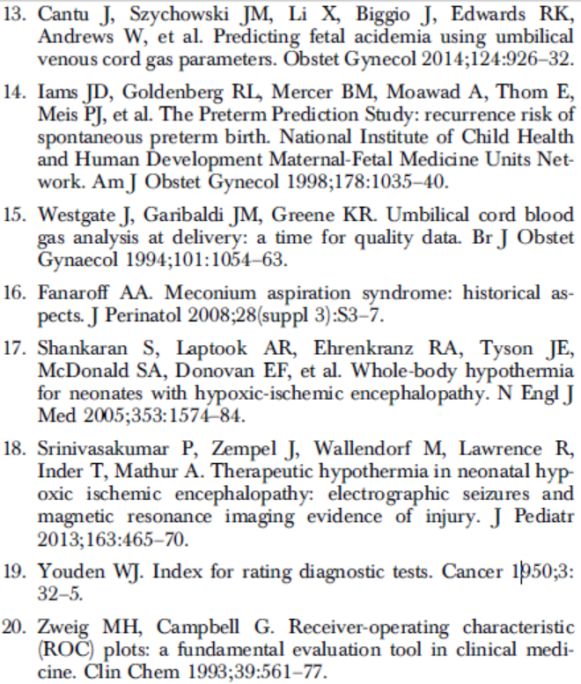
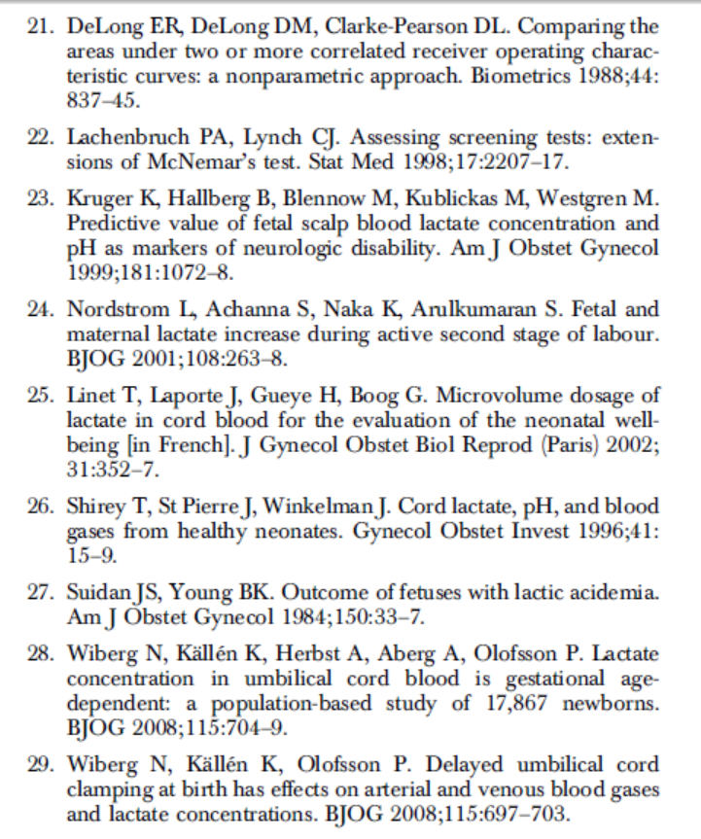

Slide 27

Nota do editor do site, Dr. Paulo R. Margotto.Consultem também! Aqui e Agora!
-Interpretando Correlação/Regressão
-Significado do pH Eucapnico
-Valor do lactato em Neonatologia
-Lactato na avaliação hemodinâmica do pré-termo
-UTI PEDIÁTRICA: Lactato no Choque Séptico
Drs. Alessandra, Miza, Paulo R. Margotto e
Joseleide

Slide 28
INTERPRETAÇÃO DE CORRELAÇÃO

Slide 29

ENTENDENDO CORRELAÇÃO/REGRESSÃO
Entendendo Bioestatística Básica
Associação entre duas variáveis (contínuas) peso e altura; quantifica a força da associação entre duas variáveis; quanto aumenta o peso à medida que aumenta a altura?
Diagrama de dispersão: representação gráfica
X = Horizontal (eixo das abscissas): variável independente ou explanatória
Y = Vertical (eixo das ordenadas) : variável dependente
A correlação quantifica quão bem o X e Y variam em conjunto
w

Slide 30



ENTENDENDO CORRELAÇÃO/REGRESSÃO
Correlação + Correlação - Sem correlação
Y
X

Slide 31
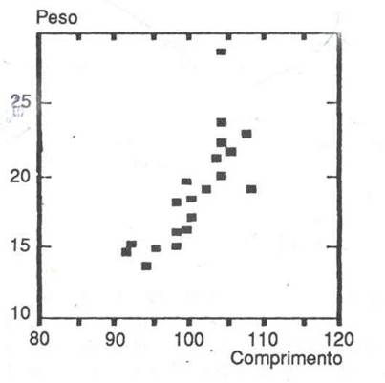
ENTENDENDO CORRELAÇÃO/REGRESSÃO
Correlação / Regressão
Comp | Peso | Comp | Peso
104 | 23,5 | 98 | 15,0
107 | 22,7 | 95 | 14,9
103 | 21,1 | 92 | 15,1
105 | 21,5 | 104 | 22,2
100 | 17,0 | 94 | 13,6
104 | 28,5 | 99 | 16,1
108 | 19,0 | 98 | 18,0
91 | 14,5 | 98 | 16,0
102 | 19,0 | 104 | 20,0
99 | 19,5 | 100 | 18,3
Observem que à medida que o comprimento dos cães aumenta
(variável explanatória) o peso aumenta (variável dependente)

Slide 32
ENTENDENDO CORRELAÇÃO/REGRESSÃO
Correlação / Regressão
Coeficiente de correlação: (r de Pearson) :
Expressa quantitativamente as relações entre duas variáveis
r = 0,8 – 1 – forte
r = 0,5 – 0,8 – moderada
R = 0,2 – 0,5 – fraca
r = 0 – 0,2 – insignificante
Cálculo do r:
r = ∑xy - ∑x∑y
n 000000000
Débito cardíaco e Pressão arterial r=0,38 (correlação fraca) Kluckow et al
∑x² – (∑x)²
n
∑y² – (∑y)²
n

Slide 33
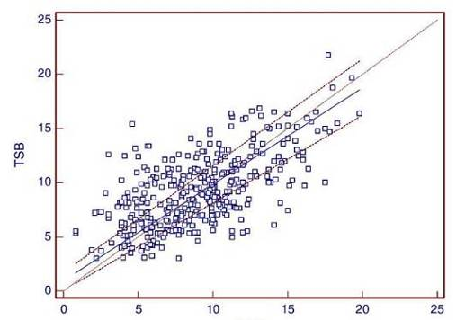
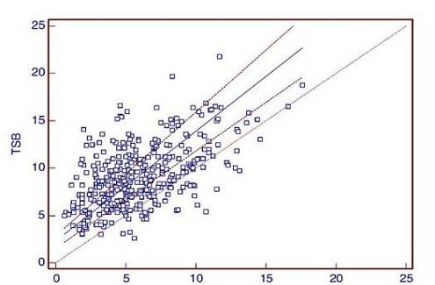
Correlação entre bilirrubina transcutânea
(TcB) e bilirrubina sérica total (TSB) em RN sob
fototerapia
EXEMPLOS
TcB pele coberta
Observem a melhor correlação entre
TSB e TcB com a pele coberta
Zecca E, 2009
TcB pele exposta

Slide 34
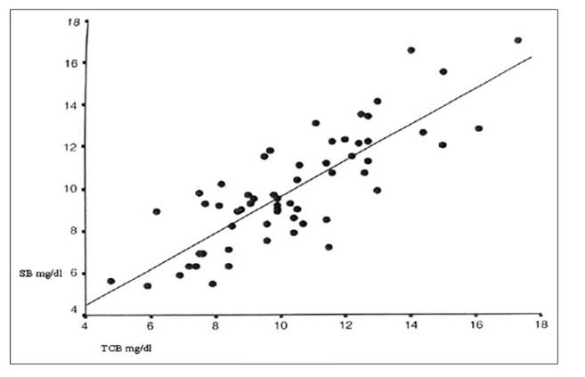
ENTENDENDO CORRELAÇÃO/REGRESSÃO
Uso do bilirrubinômetro transcutâneo em recém-nascidos pré-termos 34sem
Correlação entre bilirrubina transcutânea(TcB) e bilirrubina sérica total (TSB) em RN
Pré-termos
Observem a correlação positiva e forte!
Badiee Z, 2012

Slide 35
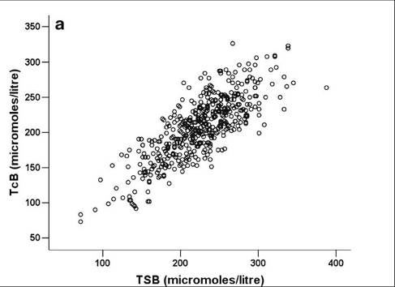
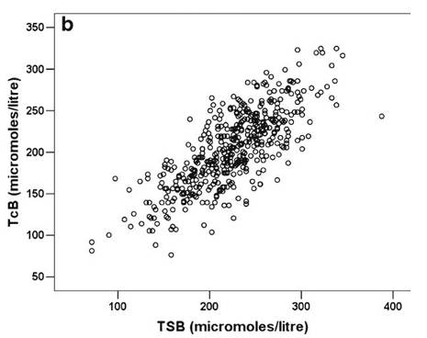
ENTENDENDO CORRELAÇÃO/REGRESSÃO
Uso do bilirrubinômetro transcutâneo em recém-nascidos com 5-14 dias de vida
Observem a correlação positiva e forte entre a TSB e a TcB em RN de 5-14
dias de vida e ACIMA DE 2 SEMANAS DE VIDA!
para 3 medidas
para 1 medida
Kitsommart R, 2013

Slide 36

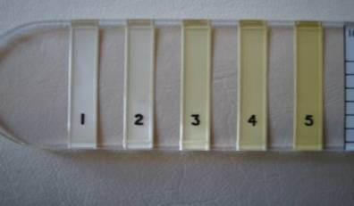
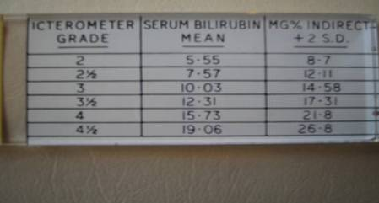
ICTERÔMETRO TRANSCUTÂNEO
Bilgen H et al, 1998
r=0,83
(bilirrubinômetro transcutâneo)
r=0,78
(icterômetro transcutâneo)
Paula Cristina Margotto

Slide 37
ENTENDENDO CORRELAÇÃO/REGRESSÃO
Protocolo para o Uso do Bilirrubinômetro
Dr. Paulo R. Margotto-Agosto/2017
O estudo israelense de Cucuy M et al, 2017, com RN entre 26-34 semanas, mostrou:
correlação (r) entre a bilirrubina total sérica e BTc (transcutânea) de 0,80.
No entanto a correlação foi menor para os RN<1000g (r=0,6).
Interessante que estas correlações e mantiveram 12 horas após a fototerapia
Protocolo para o Uso do Bilirrubinômetro | Paulo R. Margotto

Slide 38
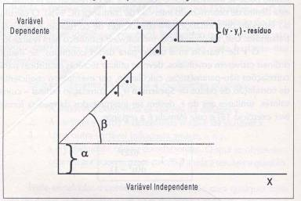
ENTENDENDO CORRELAÇÃO/REGRESSÃO
Correlação / Regressão
Correlação: grau de associação / Regressão: capacidade
entre 2 variáveis de predicção de um valor baseado no conhecimento do outro
(prever Y conhecendo-se o X)
Equação da Reta de Regressão:
Y = a + bx (a= Y – bx)
a : coeficiente angular (inclinação da reta)
b: coeficiente linear (intersecção da reta com o eixo X)

Slide 39

Observação!Se dúvida
Consultem!
Estatística computacional: Uso do SPSS - o essencial Autor(es): Paulo R. Margotto
Regressão Linear simples
Enquanto a CORRELAÇÃO indica o grau de associação entre duas variáveis, a REGRESSÃO diz respeito à capacidade de prever um valor baseado no conhecimento do outro (de prever Y dado que X seja conhecido). A regressão tem como objetivo quantificar o efeito do X sobre o Y. A essência da análise de regressão é a previsão de algum tipo de saída (resultado) a partir de uma (regressão simples) ou mais variáveis previsoras (regressão múltipla). O conceito de regressão deve-se a Galton e consiste em aproximar uma linha reta (reta de regressão) de uma nuvem de pontos de um diagrama de dispersão, ou seja, representa a nuvem de pontos mediante uma reta.
Margotto, PR, 2012

Slide 40
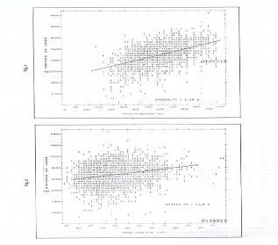

ENTENDENDO CORRELAÇÃO/REGRESSÃO
Correlação / Regressão
Exemplo: a correlação entre o peso pré-gravídico e o peso do RN foi de 0,22. Aequação da reta: Y = 2547, 79 + 12,8 x
Assim, uma gestante com peso pré-gravídico de 60 Kg espera-se um RN c/ peso de 3,315g
R² ( r squared): coeficiente de determinação: proporção da variação total que é explicada. Peso pré –gravídico e peso ao nascer :
r² = 0,22 ² = 4,84 ≈ 5%
( o peso ao nascer é explicado pelo peso da mãe em apenas 5%)
(Tese de Doutorado – Curvas de Crescimento Intrauterinas Margotto, PR)
CRESCIMENTO INTRAUTERINO

Slide 41
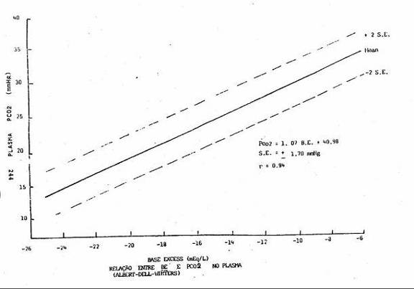
ENTENDENDO CORRELAÇÃO/REGRESSÃO
Correlação / Regressão
Base excess e PaCO₂
  Equação de regressão: Y = 1,07 BE + 40 ,98 (Como prever a PaCO2 a partir do BE)
r = 0,94 / r² = 0.88 = 88%
É o coeficiente de
Determinação! É O r AO QUADRADO!
Vejam que o base excess explica a PaCO2 em 88%

Slide 42
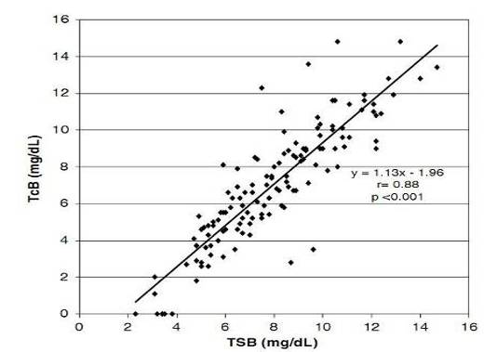
ENTENDENDO CORRELAÇÃO/REGRESSÃO
Uso do bilirrubinômetro transcutâneo em recém-nascidos pré-termos ≤34sem
Observem a significante correlação
Entre TSB e TcB.
Equação da reta:
Y=1,13x-1,96
Veja a predição da
TcB pela TSB
(a TBS explica a TcB em 77%
que é 0,88 ao quadrado!)
TSB: bilirrubina sérica total
TcB: bilirrubina transcutânea
Diagrama de dispersão mostrando
a correlação entre TSB(mg%) e TcB (mg%)
Schmidt ER, 2009

Slide 43

No presente artigo apresentado:
-a correlação entre lactato venoso e arterial foi excelente (r=0.91)
Em quanto o lactato venoso explica o arteria?
Basta elevar o r ao quadrado e teremos o Coeficiente de determinação, ou seja o percentual da variável dependente (lactato arterial) que será explicado pela variável independente (lactato venoso)
Então fica: r²=0,91²= 0,83 x 100= 83,9%.
Assim, o lactato endovenoso explica o lactato arterial em 83,9%
E tem mais: você pode prever o lactato arterial a partir do lactato venoso através da equação da reta gerada que foi:
lactato arterial = 0,22 + 1,043 cx lactato venoso

Slide 44
pH EUCAPNICO: O QUE SIGNIFICA?
        (REFLEXO DO COMPONENTE METABÓLICO!)

Slide 45
Análise de gases no sangue do cordão umbilical no momento do nascimento:
tempo para obter dados de qualidade.
Umbilical cord blood gas analysis at delivery: a time for quality data.
Westgate J, Garibaldi JM, Greene KR.Br J Obstet Gynaecol. 1994 Dec;101(12):1054-63.
PMID: 7826958.Similar articles
-É importante considerar a etiologia da acidose.
-Uma acidose respiratória causada pelo acúmulo de dióxido de carbono é muito menos significativa para o feto e recém-nascido do que uma acidose metabólica causada pela hipoxia durante o trabalho de parto
-Nesse estudo, 40% dos casos com pH arterial baixo (abaixo de 7.05) apresentavam acidose respiratória e não seria esperado que tivessem sequelas a longo prazo, a menos que houvesse hipoxia no período neonatal.
A menos que essa distinção seja feita, a relação entre acidose e o o resultado também será desfocado.
Além disso, a PaCO2 deve também ser medida para derivar o déficit básico do líquido extracelular
Os autores não tiveram dificuldades em introduzir isso como prática clínica de rotina.

Slide 46
A interpretação dos resultados requer o exame da PCO2 e déficit básico do líquido extracelular de cada vaso, bem como o pH. Confusão sobre o valor das medições de gás do cordão umbilical pode ser devido ao uso de dados errôneos e definições inadequadas de acidose que não diferenciam componentes respiratório e metabólico

Slide 47
O QUE É pH EUCAPNICO?
Paulo R. Margotto
O pH eucapnico é por consenso considerado como reflexo do componente não respiratório ou metabólico do pH atual, o qual é o componente isolado potencialmente nocivo ao cérebro neonatal
OBJETIVO: determinar a existência de uma real acidose metabólica neonatal potencialmente associada a uma asfixia aguda periparto
COMO CORRIGIR O pH: adicionar 0,08 unidades ao pH por excedente de 10mmHg da PaCO2 comparativamente ao valor normal no recém-nascido de 50mmHg.
No presente caso: pH de 7,1 com PaCO2 de 70. Qual é o pH eucapnico?
2 x 0,08= 0,16. e o pH eucapnico será: 7,1 + 0,16 = 7,26
ACIDOSE: pH EUCAPNICO≤7,10
Outro exemplo: pH de 6,9 com PaCO2 de 100 mmHg
pH eucapnico: 0, 08 x 5 – 0,4 e o pH eucapnico é: 6,9 + 0,4= 7,30
CONSULTEM!
DIAGNÓSTICO DA ACIDOSE METABÓLICA NEONATAL PELA DETERMINAÇÃO DO pH EUCAPNICO (Racinet C et al, 2013)

Slide 48
VALOR DO LACTATO EM NEONATOLOGIA

Slide 49


Como usar o lactato
How to use lactate. Fine-Goulden MR, Durward A.Arch Dis Child Educ Pract Ed. 2014 Feb;99(1):17-22. doi: 10.1136/archdischild-2013-304338. Epub 2013 Sep 2. Review. No abstract available.PMID: 23999233.Similar articles.
Apresentação: Gabriela Santos da Silva (R3 em UTI Pediátrica do HMIB/SES/DF). Coordenação: Nathalia Bardal e Paulo R. Margotto
O lactato é produzido por glicólise, a partir do piruvato, pela enzima lactato desidrogenase, localizada na membrana interna das mitocôndrias. Os termos "lactato" e "ácido lático" são frequentemente usados com a mesma finalidade. O lactato é produzido continuamente e rapidamente metabolizado, mesmo em repouso e níveis séricos de 0.5–1.8 mmol/L refletem um balanço entre a produção e consumo (os valores de lactato arterial e venoso são semelhantes, assim, procedimentos de calcanhar também podem ser usados).
Se o sangue não for analisado e armazenado em temperatura ambiente logo após sua retirada, a glicólise dentro da amostra pode aumentar os níveis de lactato significativamente (até 70% em 30 minutos), especialmente na presença de leucocitose ou hematócrito elevado.
O lactato se correlaciona com maior morbimortalidade em diversas patologias agudas em crianças, e medições seriadas são mais úteis que um único valor elevado. No entanto, esta associação não é, isoladamente, indicador de mau prognóstico confiável. Em 72 RN com < 32 semanas uma única dosagem de lactato > 5,6 teve mau prognóstico com VPN 100%, VPP 33%. Lactato > 9 com 30 minutos de vida foi preditor de encefalopatia hipóxico-isquêmica (EHI) com VPN 91%, VPP 50%, RR 5,8 (CI 2,2 a 15,4).

Slide 50
        Estudo recente (Tuten A et al, 2017) mostrou que a retinopatia da prematuridade (ROP) foi significativamente maior nos pacientes com níveis elevados de lactato (> 4 mg / dL) na 1ª hora de vida (p = 0,042). A taxa de tratamento da ROP foi significativamente maior no grupo de maior lactato na 1ª hora. Altos níveis de lactato (> 4 mg / dL) poderiam ser usados como parâmetros iniciais para predição de ROP e displasia broncopulmonar.
        Os dados atuais sugerem que, em bebês de muito baixo peso, os níveis de lactato e os parâmetros nas 24 horas serão eficazes na determinação do prognóstico da doença.
        No entanto os autores acreditam que maiores ensaios clínicos randomizados controlados são susceptíveis de estabelecer o verdadeiro benefício.

Slide 51
Valores de lactato no dia 1 em prematuros abaixo
de 32 semanas
Day 1 serum lactate values in preterm infants less than 32 weeks gestation.
Nadeem M, Clarke A, Dempsey EM.Eur J Pediatr. 2010 Jun;169(6):667-70. doi: 10.1007/s00431-009-1085-y. Epub 2009 Oct 16.PMID: 19834738.Similar articles.
Apresentação: Gabriela Santos da Silva. R3 em UTI Pediátrica do HMIB/SES/DF. Coordenação: Nathália Bardal, Paulo R. Margotto
        Existem limitações à atual avaliação do estado hemodinâmico de RN pré-termo, e sugere-se que os valores de lactato sérico, idealmente dosagens seriadas, devam fazer parte de um algoritmo para avaliação da perfusão tecidual
        .A decisão de indicar alguma intervenção deve se basear em uma combinação de sinais clínicos, valores de pressão arterial e valores séricos de lactato.

Slide 52


Como avaliar o estado hemodinâmico em recém-nascidos muito prematuros na primeira semana de vida?
How to assess hemodynamic status in very preterm newborns in the first week of life?Escourrou G, Renesme L, Zana E, Rideau A, Marcoux MO, Lopez E, Gascoin G, Kuhn P, Tourneux P, Guellec I, Flamant C.J Perinatol. 2017 Sep;37(9):987-993. doi: 10.1038/jp.2017.57. Epub 2017 May 4.PMID: 28471441
Lactato e Avaliação Hemodinâmica
Em adição aos parâmetros clínicos e biológicos, parâmetros que refletem a perfusão tecidual, como a acidose metabólica, deve ser considerada na avaliação do estado hemodinâmico (34)
Em caso de hipoperfusão e hipoxia há aumento do ácido lático (devido a glicólise anaeróbica);
Em pesquisa internacional, para diagnóstico de hipotensão, a medida do lactato foi o método mais utilizado (70%);(35)
Lactato foi previamente usado como critério de transfusão de glóbulos vermelhos em anemia, sepse e enterocolite necrosante, com forte correlação com o prognóstico;(36,37,38)
Aumento de 57% na mortalidade com 2 medidas acima de 5mmol/l em RN de 23-40 de IG;(39)
Valor preditivo positivo para mortalidade ou adversidade neurológica de 0,47 e preditivo negativo de 0,97 para valor de 5,7mmoL/l dentro de 3h após nascimento;(40)

Slide 53
NA UTI PEDIÁTRICA: Lactato no Choque Séptico

Slide 54
UTI Pediátrica: Efeito de uma estratégia de reanimação visando o status de perfusão periférica versus níveis séricos de lactato na mortalidade em 28 dias entre pacientes com choque séptico: estudo clínico randomizado SHRK-SHOCK.
Effect of a Resuscitation Strategy Targeting Peripheral Perfusion Status vs Serum Lactate Levels on 28-Day Mortality Among Patients With Septic Shock: The ANDROMEDA-SHOCKRandomized Clinical Trial.Hernández G, Ospina-Tascón GA, Damiani LP et al. JAMA. 2019 Feb 19;321(7):654-664. doi: 10.1001/jama.2019.0071.PMID: 30772908.Similar articles.
Apresentação: Gabriela Santos – R4 Medicina Intensiva Pediátrica do HMIB/SES/DF.Coordenação: Alexandre P. Serafim.

Slide 55
Neste estudo, uma estratégia de ressuscitação no choque séptico guiada pela perfusão periférica não reduziu a mortalidade em 28 dias, em relação à ressuscitação guiada por dosagem de lactato, no entanto, associada a um melhor desfecho em relação à disfunção orgânica com 72h, além de menor mortalidade em um subgrupo de pacientes com disfunção menos severa, não dando suporte ao uso de uma estratégia de ressuscitação direcionada à perfusão em pacientes com choque séptico

Slide 56
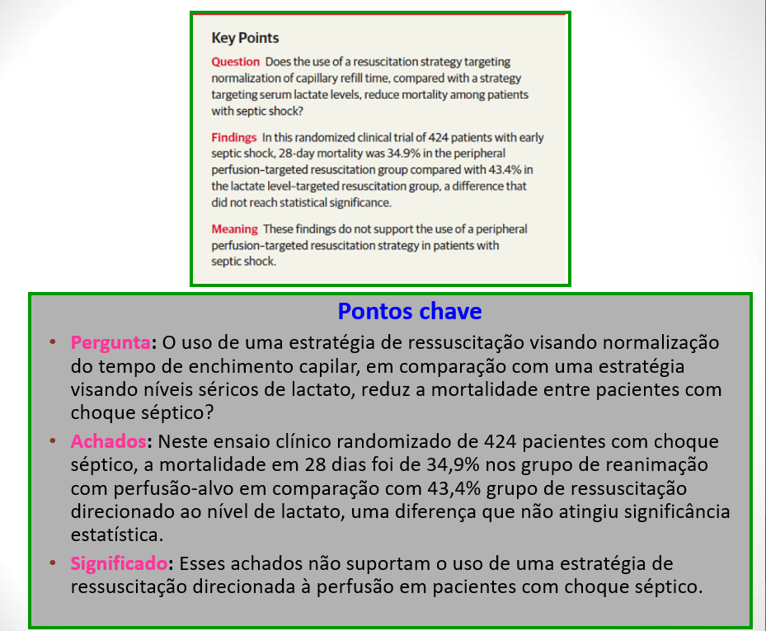

Slide 57
EM RESUMO...
O lactato tem sido comparável ao base excess (BE) na predição da mortalidade, com uma vantagem de que é medido diretamente e não calculado, como é o BE. Sabemos que sempre é possível a obtenção de sangue arterial umbilical na Sala de Parto, o que não ocorre com o sangue venoso (veia umbilical é mais calibrosa). A literatura já mostrou, em 2014 que parâmetros gasométricos do sangue venoso são fortes preditores do pH e do BE da gasometria arterial, porem não avaliaram o lactato, o que esse presente estudo faz. A partir de uma coorte de 7.741 RN (104 com morbidades e 7637 sem morbidades) os autores mostraram uma forte correlação entre lactato umbilical venoso e arterial do cordão umbilical (coeficiente de correlação [r] 0,916). Elevando o r ao quadro, temos o coeficiente de determinação (r2) que significa que o lactato venoso explica o lactato arterial em 83, 9% (nos complementos discutimos essa interpretação). Usando a Curva ROC para otimizar a sensibilidade e especificidade, a área sob a curva da predição do lactato arterial a partir do venoso foi de 0.95 com um ponto de corte do lactado venoso de 3,4 mmol/L. Assim, o lactato venoso é forte preditor de acidemia láctica arterial e de morbidade neonatal com sensibilidade comparável ao lactato arterial. Assim, o lactato venoso umbilical pode ser uma medida alternativa útil de risco para morbidade neonatal quando sangue arterial não estiver disponível, ou seja, não despreze esse valor se a fonte for venosa!

Slide 58
Nos complementos discutimos a importância do lactato na Neonatologia, e inclusive na UTI Pediátrica, devendo o sangue ser analisado imediatamente após ser coletado. Também discutimos o chamado pH eucapnico, ou seja, reflexo do componente metabólico (é importante considerar a etiologia da acidose: uma acidose respiratória causada pelo acúmulo de dióxido de carbono é muito menos significativa para o feto e recém-nascido do que uma acidose metabólica causada pela hipoxia durante o trabalho de parto). No estudo de Westgate et al 40% dos casos com pH arterial baixo [abaixo de 7.05] apresentavam acidose respiratória e não seria esperado que tivessem sequelas a longo prazo, a menos que houvesse hipoxia no período neonatal). COMO CORRIGIR O pH: adicionar 0,08 unidades ao pH por excedente de 10mmHg da PaCO2 comparativamente ao valor normal no recém-nascido de 50mmHg (pH de 7,1 com PaCO2 de 70. Qual é o pH eucapnico? 7,26). Acidose: pH eucapnico≤7,10
Paulo R. Margotto

Slide 59

Obrigado!
Staffs e Residentes
da Unidade de
Neonatologia do
HMIB/SES/DF
(Dra. Tatiane)

